Slide 1
器件和封装的确定

Slide 2
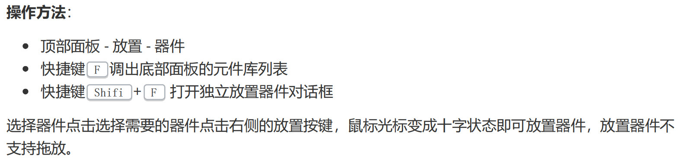
放置器件
设计电路时，先确定器件类型，然后通过嘉立创EDA或立场商城，结合器件照片，封装图，3D模型等，选择合适的器件放置设计。
一些器件的选择推荐如下：

Slide 3
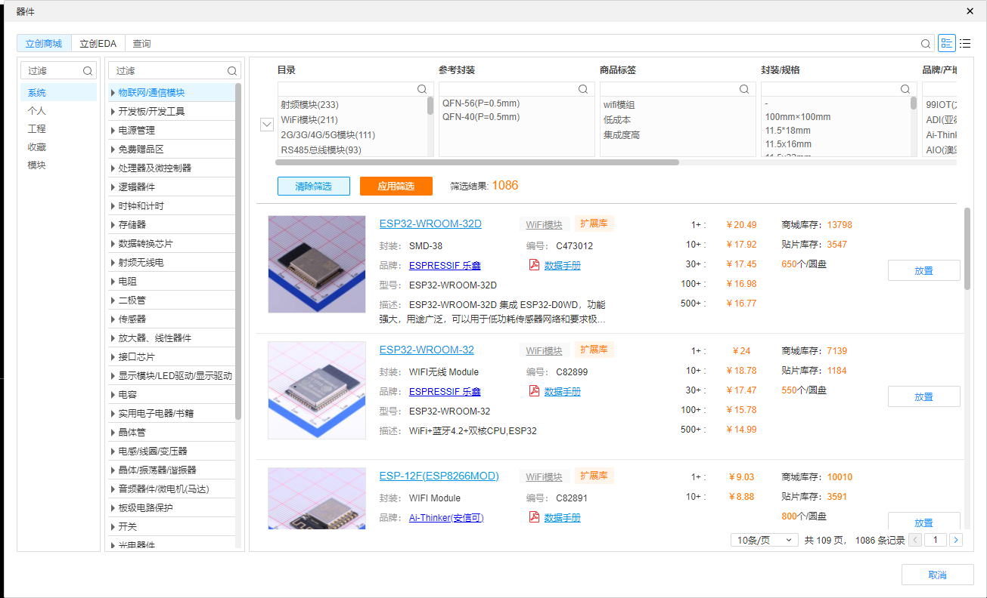
放置器件

Slide 4
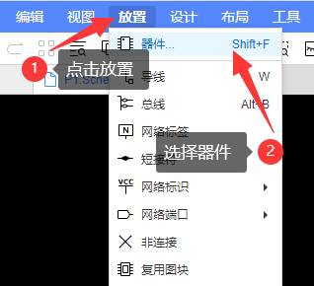
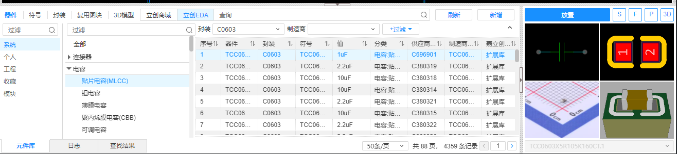
放置器件

Slide 5
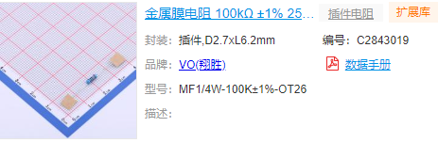
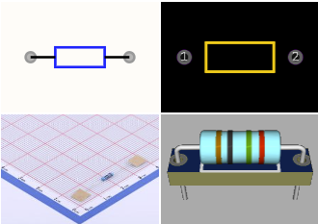
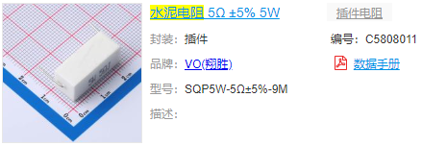
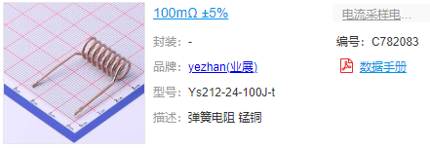
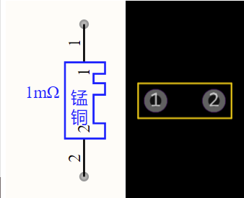
放置器件（电阻）
一般电阻
负载电阻
采样电阻
（统一用100mΩ）

Slide 6
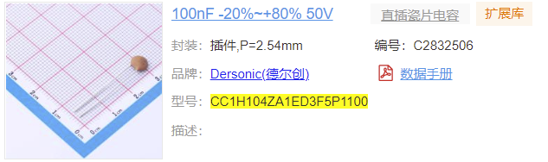
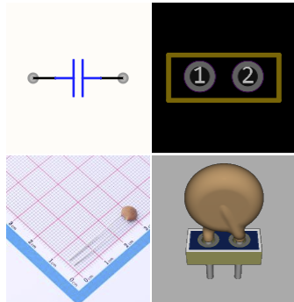
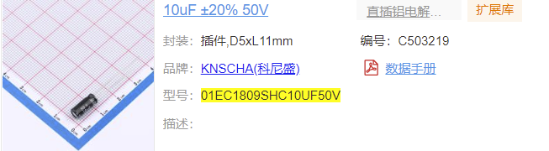
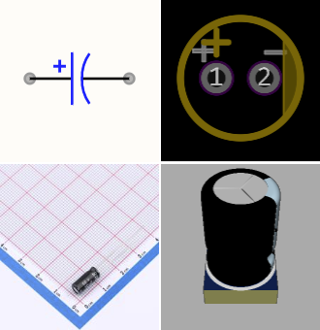
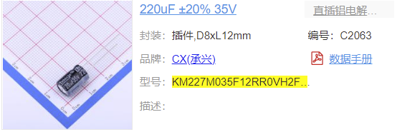
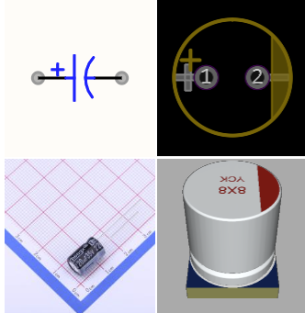
放置器件（电容）
瓷片电容（1uF以下）
电解电容（1uF以上）
大电解电容
（100uF以上）

Slide 7
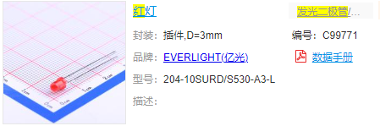
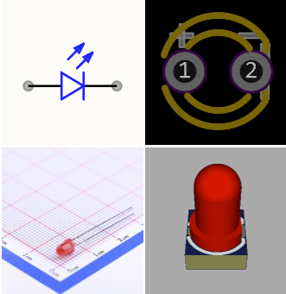
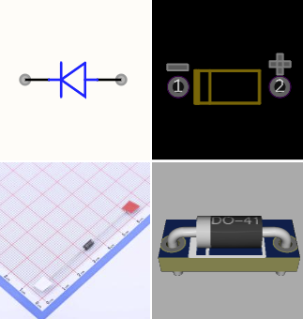
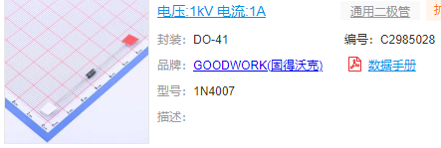
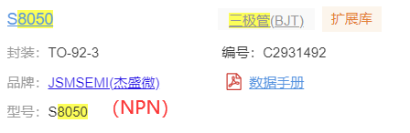
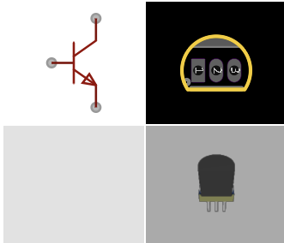
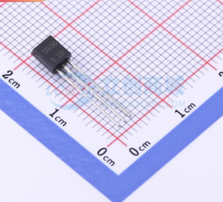
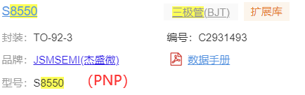
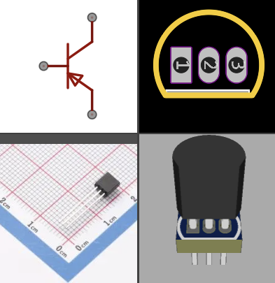
放置器件（二三极管）
发光二极管
整流二极管
IN4007等
三极管

Slide 8
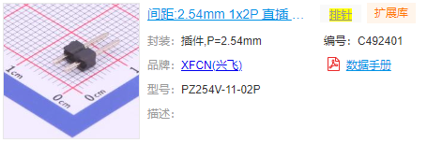
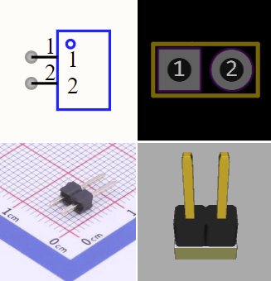
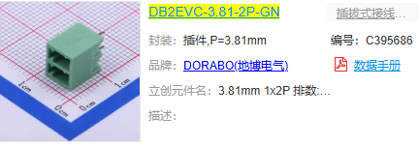
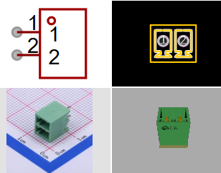
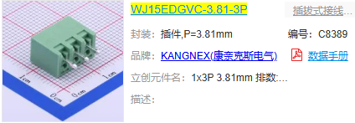
放置器件（接插件）
光电传感器，蓝牙模块等通过杜邦线与电路上的排针相连，排针规格如下，个数，针脚自定：
排针间距2.54mm
电源、功率负载接口,间距3.81mm
单电源（2端口）
双电源（3端口）
自定

Slide 9
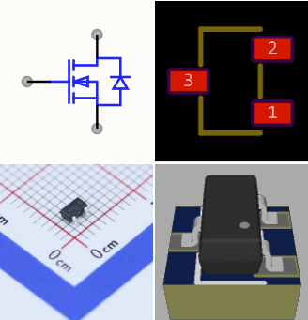
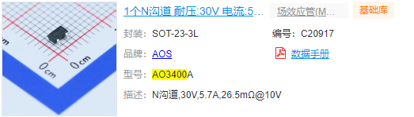
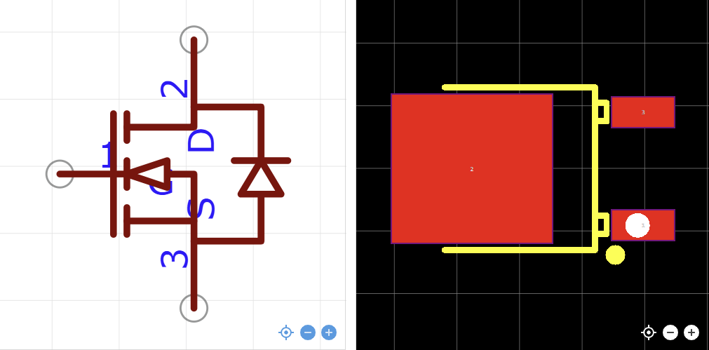
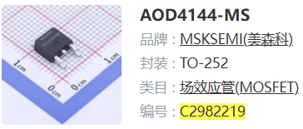
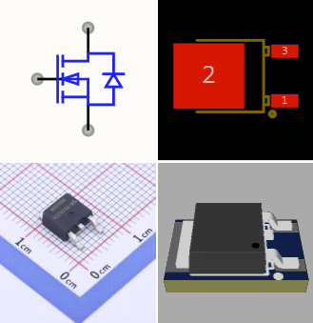
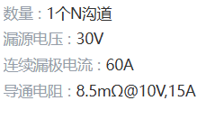
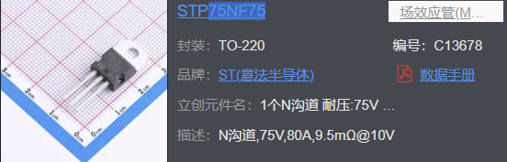
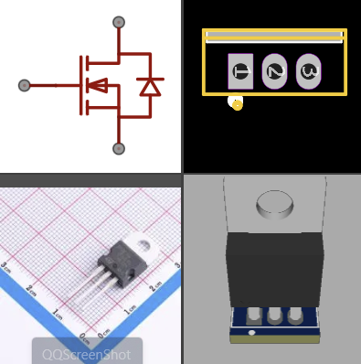
放置器件（场效应管）
N沟道小功率mos管，如AO3400
N沟道中功率mos管，如AOD4144
N沟道大功率mos管，如IRF9540
（需加散热器）

Slide 10
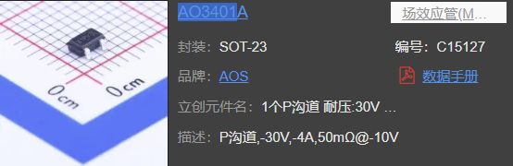
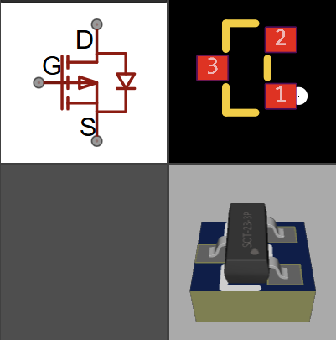
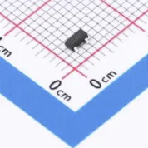
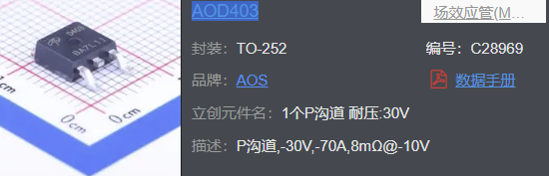
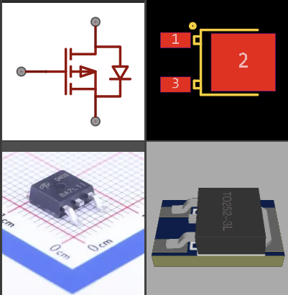
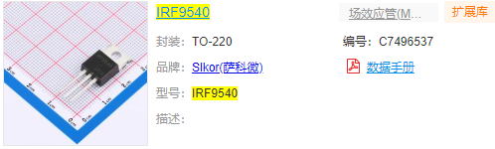
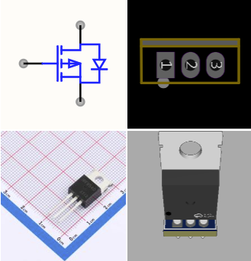
放置器件（场效应管）
P沟道小功率mos管，如AO3401
P沟道中功率mos管，如AOD403
P沟道大功率mos管，如IRF9540
（需加散热器）

Slide 11
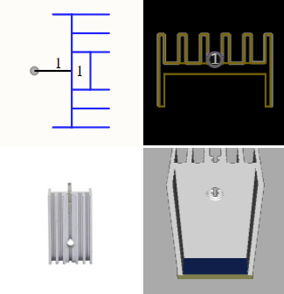
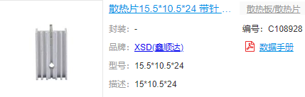
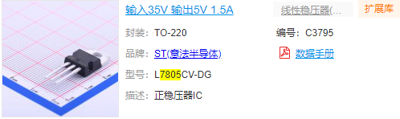
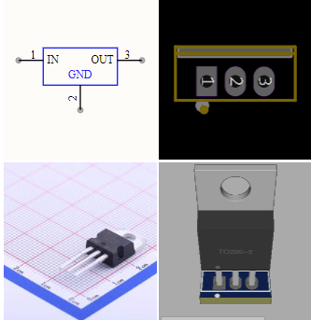
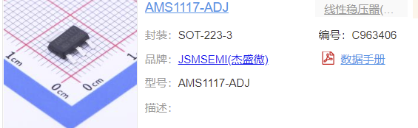
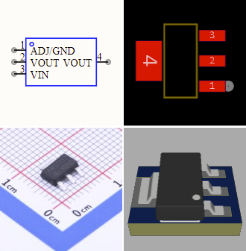
放置器件（电源芯片）
散热器
稳压器7805
（同上需加散热器安装）
3.3V，5V
电源ASM1117

Slide 12








放置器件
蜂鸣器
电感
继电器

Slide 13







放置器件
编码器
按键
温度
传感
LM35

Slide 14





放置器件
另外一些芯片等器件，可参看datasheet文件夹
根据型号搜索，芯片选用贴片封装，如：
LM358
显示屏

Slide 15



放置器件
STM32核心板的元件库可用右图群文件，
在嘉立创EDA中，选择 “文件-导入-嘉立创专业版”，提取库文件后可在库中找到。

